Slide 1
2.2 唯一性定理

Slide 2
（1） 介质静电场
提问，为什么需要唯一性定理？
V内介质不均匀
根据介质分布情况，将V分成若干区域，每个分域内部介质均匀
每个分区内泊松方程
分区和分区之间的边界条件

Slide 3
（1） 介质静电场
唯一性定理内容
V的边界S给定 或 ，则V内电场唯一确定
唯一性定理证明
设不同 和 均满足泊松方程
令
在分区Vi内，

Slide 4
（1） 介质静电场
唯一性定理证明
在分区Vi内，
在分区交界面上

Slide 5
（1） 介质静电场
唯一性定理证明
在V的整个边界上
或
第一类边界条件
第二类边界条件
引入矢量函数
在分区Vi内，

Slide 6
（1） 介质静电场
唯一性定理证明
为什么？

Slide 7
（1） 介质静电场
唯一性定理证明
对所有分区Vi求和
在各分区的交界面处
为什么有负号？

Slide 8
（1） 介质静电场
唯一性定理证明
在各分区的交界面处，面积分求和为0
只剩V外边界面积分
为什么？
第一类与第二类边界条件都成立

Slide 9
（1） 介质静电场
唯一性定理证明
为什么？
可知， 为常量，与空间坐标无关
为什么？
所以，电场唯一解，得证

Slide 10
（2） 介质中含导体静电场
给定每个导体上的电势
V的边界S给定 或 ，则V内电场唯一确定
唯一性定理证明
在V内去掉导体后的区域为
的全部边界（内和外）给定 或
根据前面的证明结果，V内电场唯一确定

Slide 11
（2） 介质中含导体静电场
给定每个导体上的总电荷
V的边界S给定 或 ，则V内电场唯一确定
潜在条件
在第i个导体上应用高斯定理
介电常数不能拿到积分外面，为什么？

Slide 12
（2） 介质中含导体静电场
唯一性定理证明
在V内去掉导体后的区域为
设不同 和 均满足泊松方程
令
在第i个导体边界上，
为什么不是0？

Slide 13
（2） 介质中含导体静电场
唯一性定理证明
在V的外边界上
或
第一类边界条件
第二类边界条件
引入矢量函数
在分区Vk内，
前面已证明

Slide 14
（2） 介质中含导体静电场
唯一性定理证明
为什么？

Slide 15
（2） 介质中含导体静电场
唯一性定理证明
在第i个导体边界上，
为什么可以提到前面？
为什么等于0
在V外边界上，

Slide 16
（2） 介质中含导体静电场
唯一性定理证明
可知， 为常量，与空间坐标无关
所以，电场唯一解，得证

Slide 17
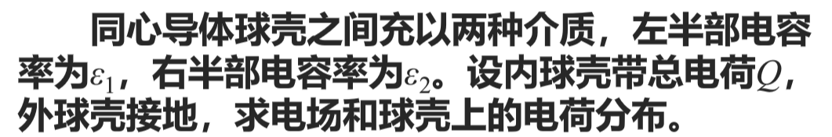
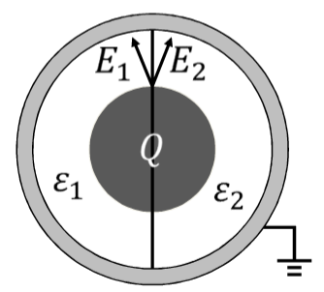
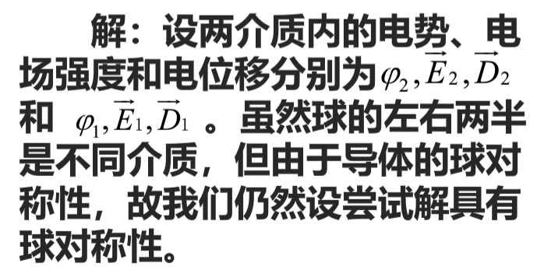
（3） 例题
分析是否满足唯一性定理？

Slide 18
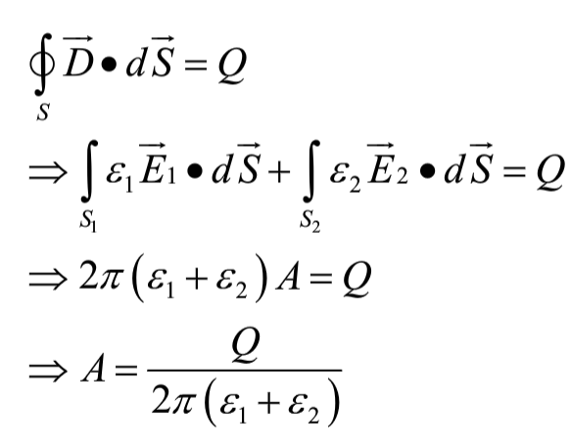
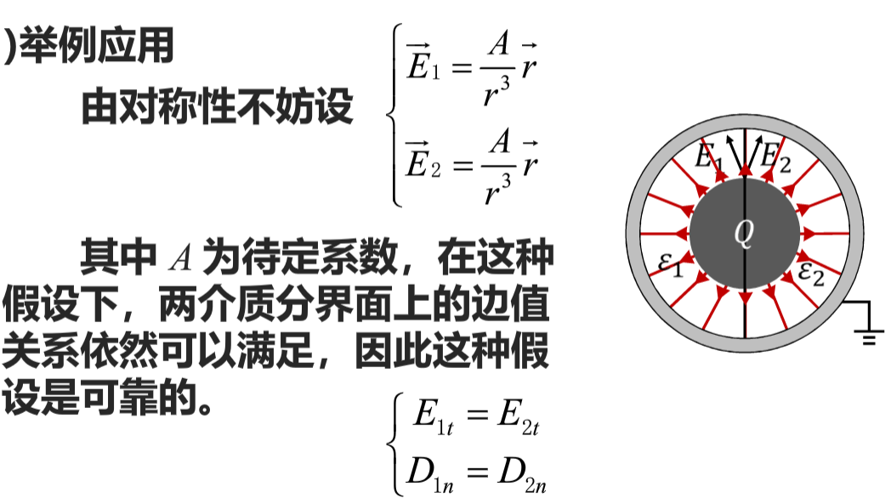
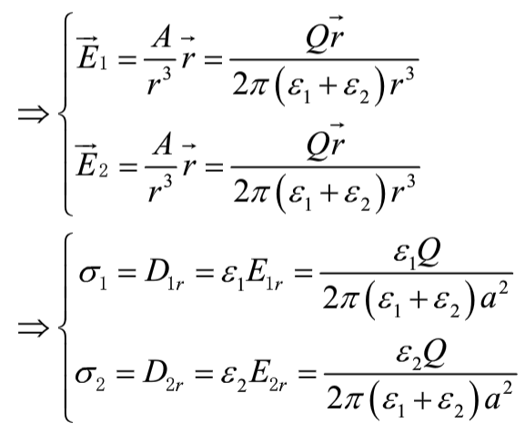
（3） 例题

Slide 19
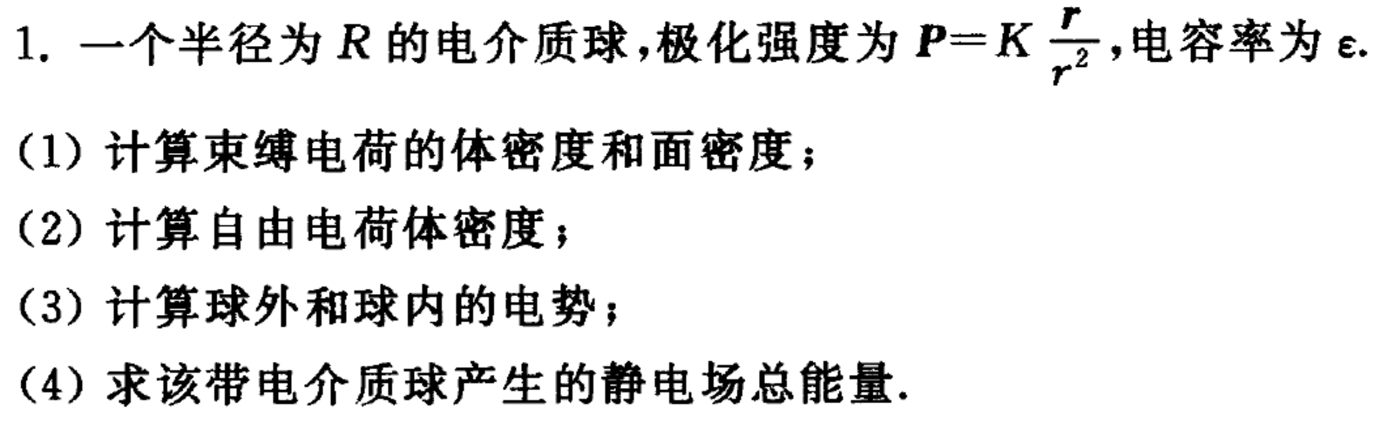
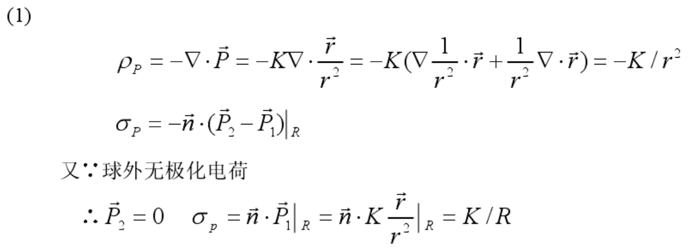
作业讲解

Slide 20
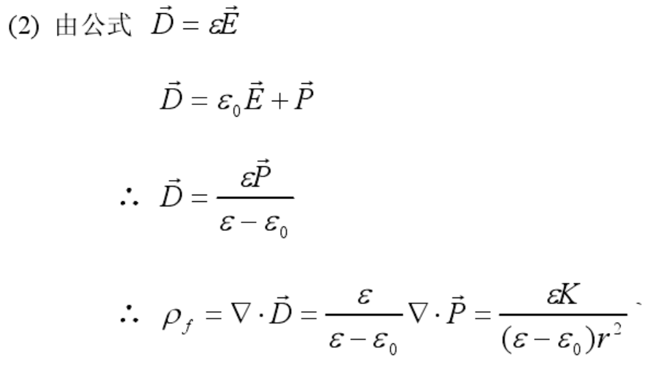
作业讲解

Slide 21
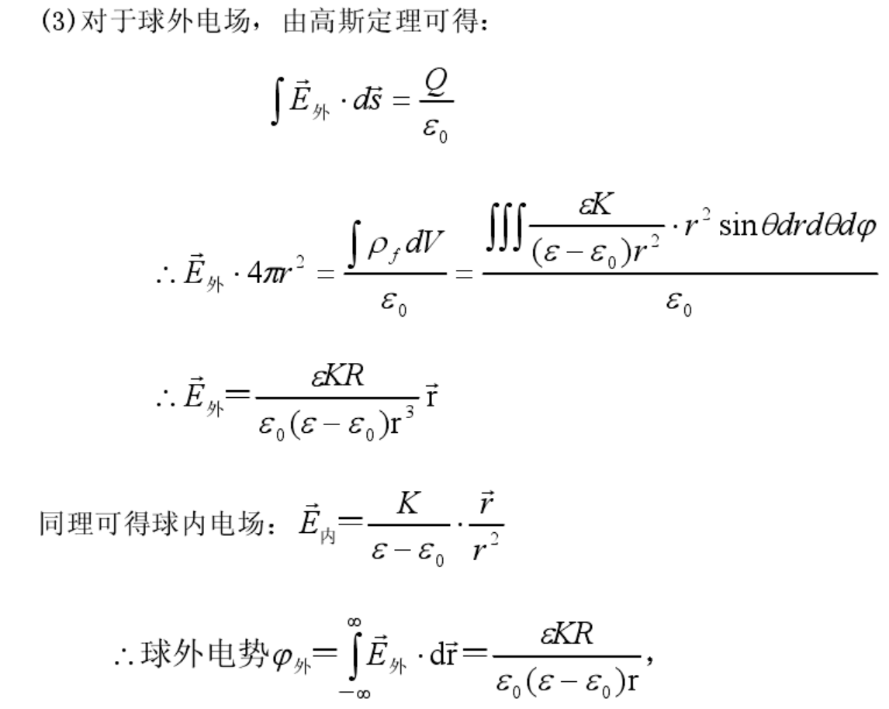
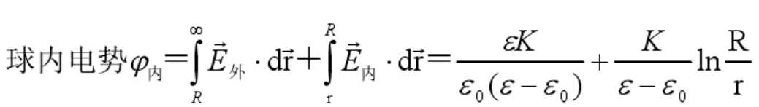
作业讲解

Slide 22
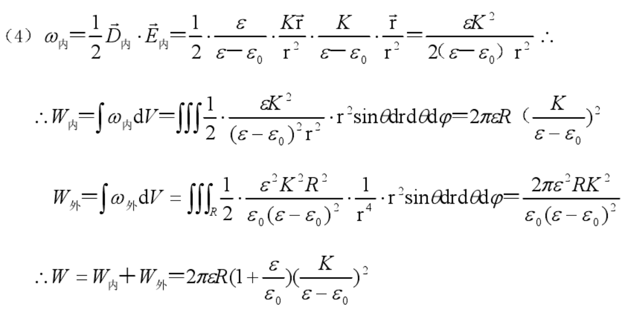
作业讲解
另一种方法？

